Slide 1
Panorama général de la recherche sur le polyhandicap à partir d'une analyse bibliométrique
Colloque 13 janvier 2020
Elisabeth ADJADJ - DESP

Slide 2
Méthodologie
L'analyse bibliométrique
Analyse statistique de données relatives à la production scientifique (publications, brevets, citations, ressources budgétaires mises en œuvre) qui aide à évaluer le positionnement scientifique d'un pays, l'émergence d'un domaine de recherche, les réseaux de collaborations, les retombées d'un plan stratégique …
Discipline scientifique mise en place au début des années 60 (sociologie des sciences)
Fin des années 90 - début des années 2000, industrialisation du monde académique, fièvre de l'évaluation et dérives de l'utilisation des indicateurs bibliométriques (Facteur d'impact des journaux, classement de Shanghai..) et rejet total de la bibliométrie par certains chercheurs notamment SHS (publish or perish….)
Dans le contexte de la recherche sur le polyhandicap: approche complémentaire pour étayer des réflexions sur les forces et faiblesses de la recherche française, et proposer des pistes d'amélioration afin d'améliorer le transfert des connaissances et la visibilité internationale de la recherche française
La recherche sur le polyhandicap -13 janvier 2020

Slide 3
Méthodologie
Panorama général de la recherche sur le polyhandicap en France et à l’international ?
Recueillir l’exhaustivité de la production bibliographique sur le polyhandicap
≠ Lecture rigoureuse des qqs publications éligibles
≠ Sélection sur les auteurs connus (biais)
≠ Sélection sur les journaux (biais et aucun journal dédié exclusivement au polyhandicap)
Interroger les bases de données bibliographiques (requête)
La base de données et la requête doivent être identiques pour la France et l’international pour éviter les biais de sélection
La recherche sur le polyhandicap -13 janvier 2020

Slide 4
Méthodologie
Les bases de données bibliographiques
Web of Sciences-Core Collection (WoS-CC)
Les publications, livres, actes de colloques sont indexés sous forme de notices bibliographiques (Plus de 74 millions)
Environ 13000 journaux à comité de lecture référencés, repartis selon 22 grands domaines scientifiques (1 journal associé à un seul domaine) ou 251 catégories thématiques (1 journal peut être associé à une ou plusieurs catégories, max 5). Cette granularité fine permet une approche plus précise du contenu de la publication
Donne accès à des indicateurs primaires (nombre de fois où la publication a été citée, facteur d'impact du journal)
Base de données essentielle pour les analyses bibliométriques (fiabilité et nombreux outils d'analyse)
Limite : faible ouverture sur les journaux/livres non anglophones => exhaustivité?
La recherche sur le polyhandicap -13 janvier 2020

Slide 5
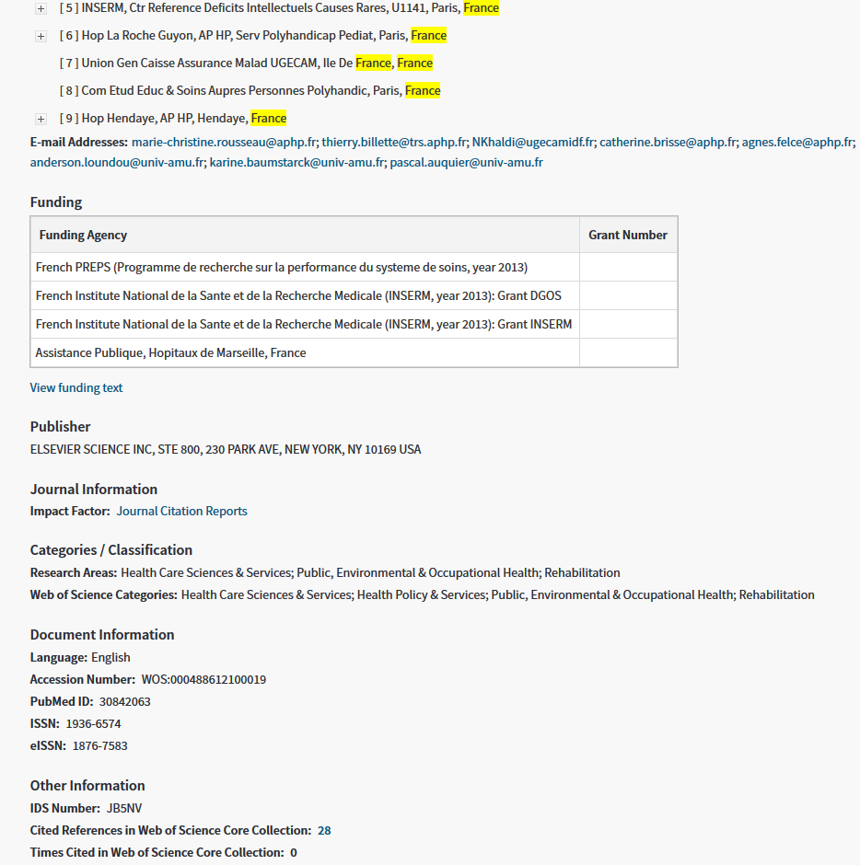
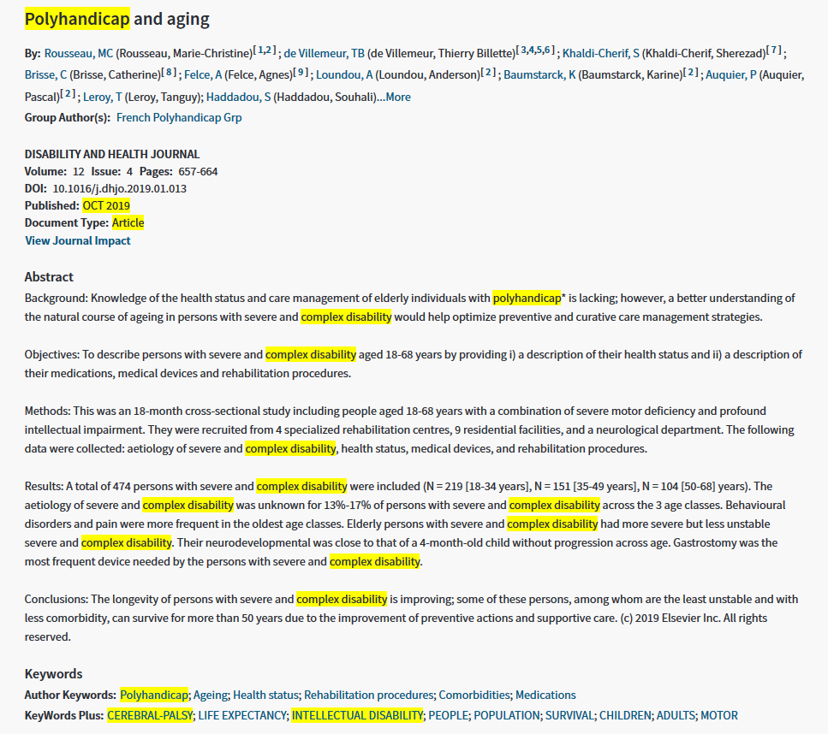
Web of Sciences-Core collection : Notice bibliographique
Interrogation de la base de données bibliographiques : Tous les champs sont requêtables
La recherche sur le polyhandicap -13 janvier 2020

Slide 6
Web of Sciences-Core collection : Répartition des journaux selon 22 grands domaines scientifiques
La recherche sur le polyhandicap -13 janvier 2020

Slide 7
Méthodologie
Les autres bases de données bibliographiques
MEDLINE (PubMed)
Base gratuite légèrement plus ouverte que le WoS-CC (plus de journaux non anglophones) mais peu adaptée aux études bibliométriques
Google scholar
Moteur de recherche puissant, mais couverture inconnue (articles approuvés ou non par des comités de lecture, documents "grand public"..)
La qualité des données ne permet pas son utilisation pour les applications bibliométriques
Cairn info
Revues et ouvrages en SHS uniquement, francophone, aucune visibilité sur la recherche internationale, requêtes complexes impossibles….
La recherche sur le polyhandicap -13 janvier 2020

Slide 8
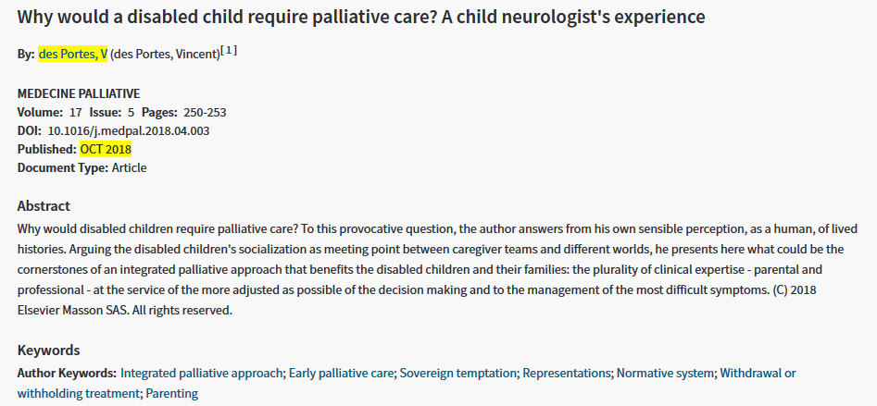
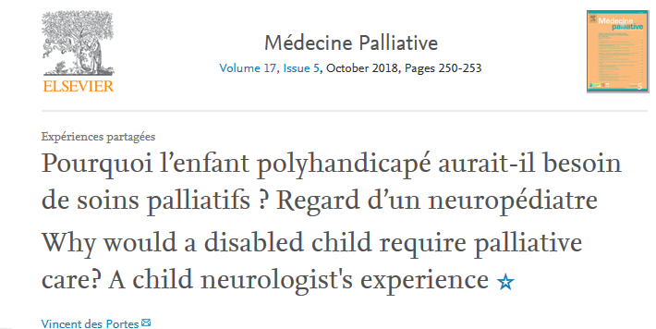
Méthodologie
La requête
Une requête a été élaborée pour capter les publications (articles originaux et revues de la littérature) relevant de la recherche sur le polyhandicap à partir du Web of Sciences.
Le terme « polyhandicap » est un terme francophone, non utilisé dans la littérature internationale
Défi : trouver les mots-clés employés à l’international relatifs aux situations de de polyhandicap, suffisamment précis mais pas trop restrictifs (objectif exhaustivité)
La recherche sur le polyhandicap -13 janvier 2020

Slide 9
Méthodologie
La requête
((TS= (("motor disabilit*" and "intellectual disabilit*") OR ("neurological disabilit*" and "motor disabilit*") OR ("mental retardation" and "motor disabilit*") OR ("cognitive disabilit*" and "motor disabilit*") OR ("Cerebral palsy" and "intellectual disabilit*") OR ("developmental disabilit*" and "intellectual disabilit*") OR "polyhandicap*" OR "multiple disabilit*" OR "severe disabilit*" OR "profound disabilit*" OR "complex disabilit*" or "severe mental retardation" or "severe mental-retardation" or "severe cognitive disorder*"))) AND py=1970-2019 and DT= (Article OR Review)
Groupes de mots-clés associés, proches de la définition française du polyhandicap
“Severe disabilities” : spectre large, mais souvent employé pour “multiple disabilities”
“Disabled” : non intégré dans la requête car désignant trop souvent des handicaps légers
La recherche sur le polyhandicap -13 janvier 2020

Slide 10
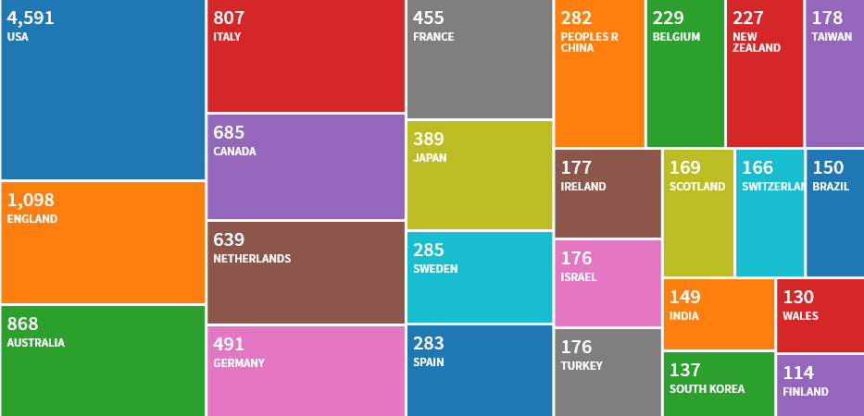
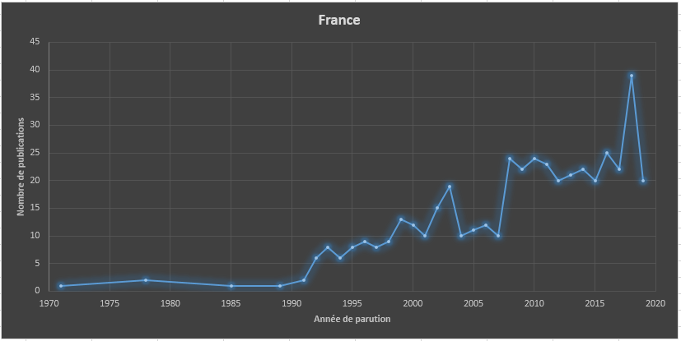
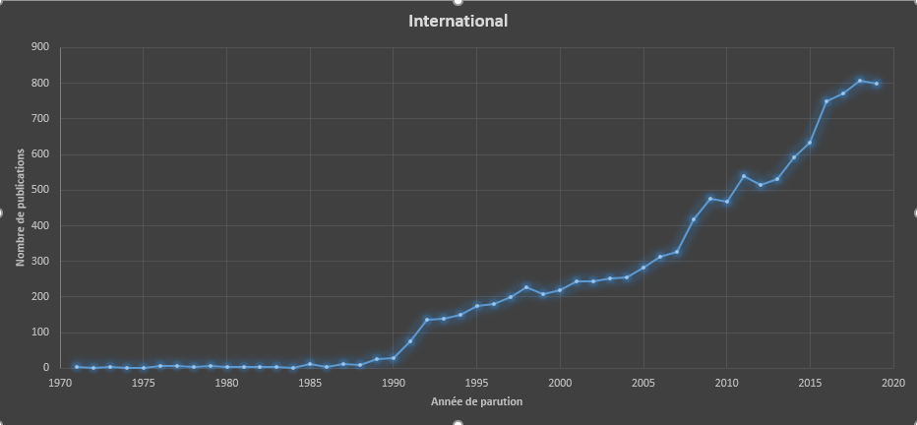
Résultats
Requête WoS-CC, Janv 2020, Nb de publications : France 455 (8ème), International 11070
Progression annuelle du volume de publications
Amorçage au début des années 90, progression plus chaotique pour la France
La recherche sur le polyhandicap -13 janvier 2020

Slide 11
Résultats
Analyse des résultats à l’aide des cartes relationnelles
van Eck, N.J., Waltman, L. Software survey: VOSviewer, a computer program for bibliometric mapping. Scientometrics 84, 523–538 (2010)
Basées sur les mots des titres et résumés des publications
Mots clés auteurs
Le lien entre 2 mots traduit leur co-occurrence dans une publication
La force d’association entre les mots est reliée à la fréquence de leurs co-occurrences
Etablissement de réseaux d’affinité de mots qui délimitent des focus de recherche
Basées sur les titres des journaux
Le lien entre les journaux est déterminé par le nombre de références qu’ils partagent
Relation intra- mais aussi inter-disciplinaire (multidisciplinarité)
Basées sur le nom des auteurs des publications
Le lien entre les auteurs reflète les co-signatures des publications
Relation intra- mais aussi inter-disciplinaire (multidisciplinarité et réseaux de collaboration)
La recherche sur le polyhandicap -13 janvier 2020

Slide 12
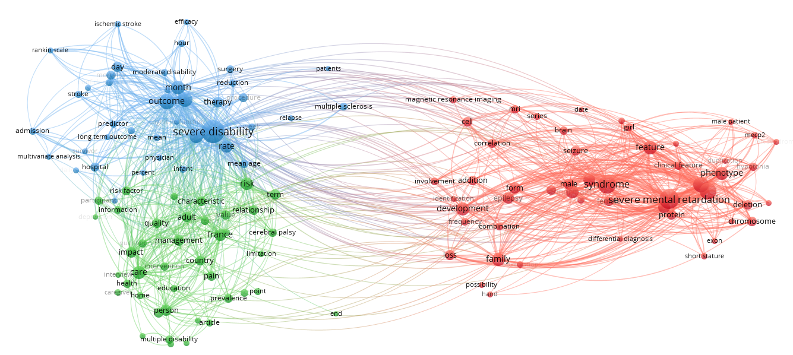
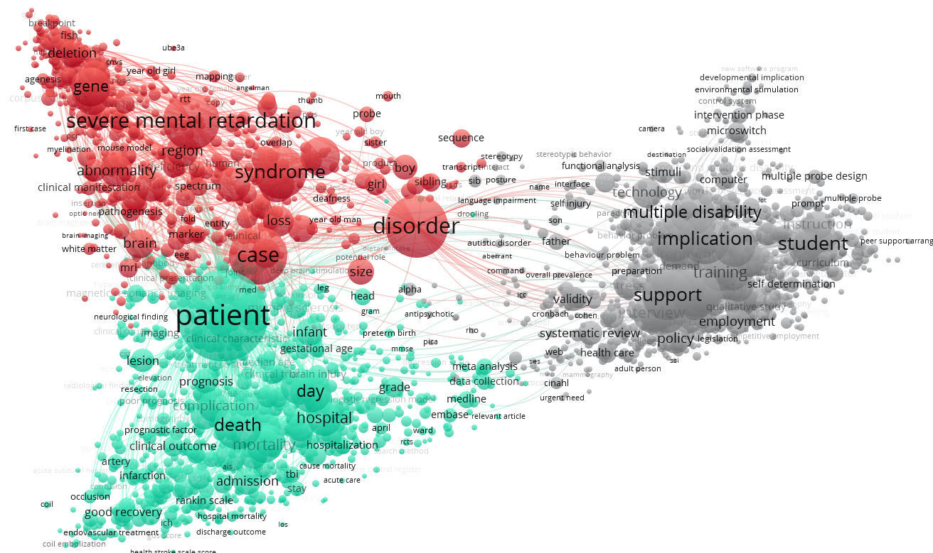
Résultats
Carte relationnelle basée sur les mots des titres et résumés des publications
France
International ≠ France :
Forte composante psycho-éducative (éducation, comportement, communication, outils d’assistance à la rééducation)
International
International ≈ France :
Etudes des syndromes génétiques pouvant conduire au polyhandicap
Soins médicaux, survie..
International
La recherche sur le polyhandicap -13 janvier 2020

Slide 13
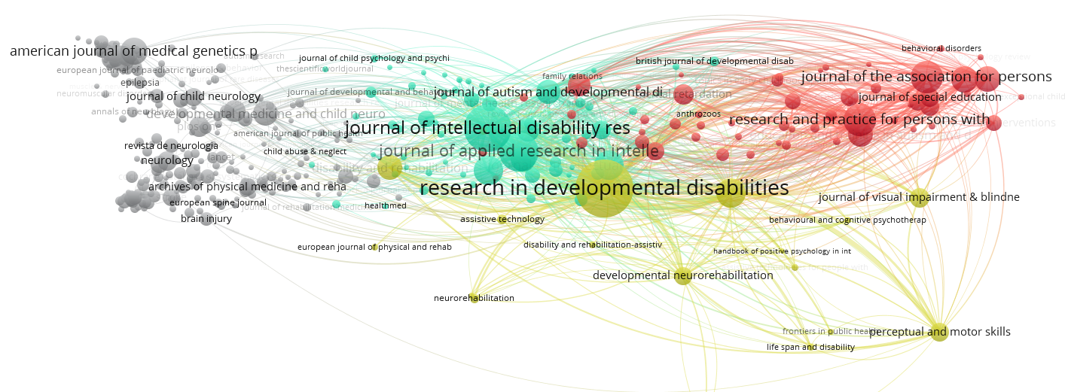
Résultats
Carte relationnelle basée sur les titres des journaux (liés par les références partagées)
France
International ≠ France :
Prédominance de journaux associés à des thématiques SHS
International
La recherche sur le polyhandicap -13 janvier 2020

Slide 14
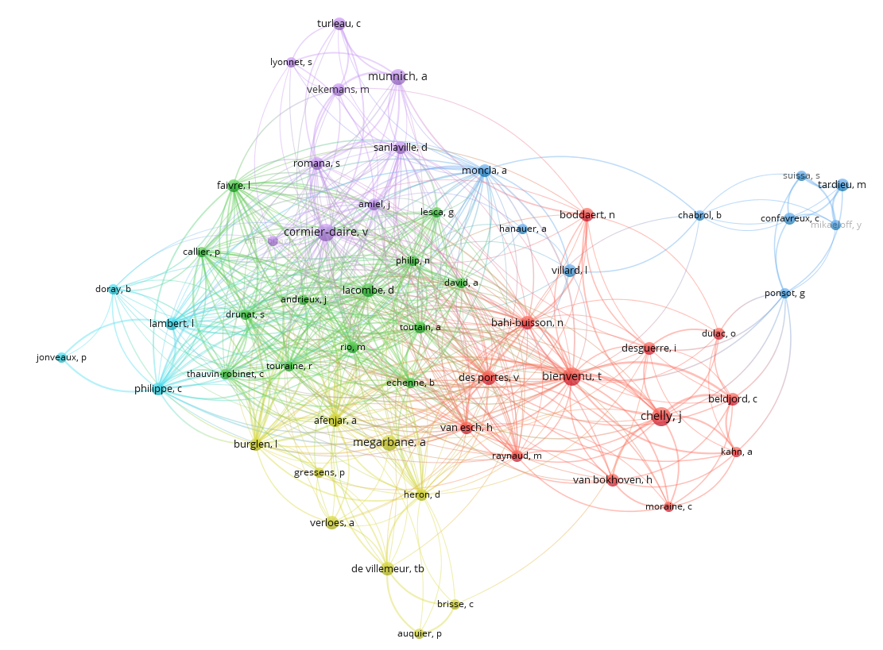
Résultats
Carte relationnelle basée sur le nom des auteurs des publications (liés par des cosignatures) - FRANCE
Communauté serrée autour des neuropédiatres et neurogénéticiens
La recherche sur le polyhandicap -13 janvier 2020

Slide 15
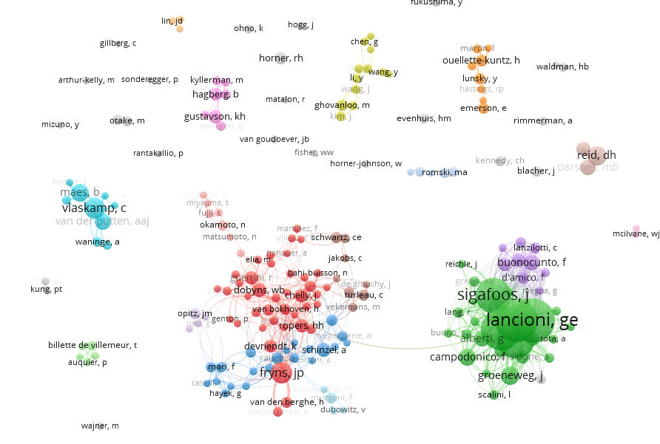
Résultats
Carte relationnelle basée sur le nom des auteurs des publications (liés par des cosignatures)
International
USA (techno)
Canada
Suède
Belgique/NL
Majoritairement neurogénéticiens
européens
Italie/USA/NZ-Australie
La recherche sur le polyhandicap -13 janvier 2020

Slide 16
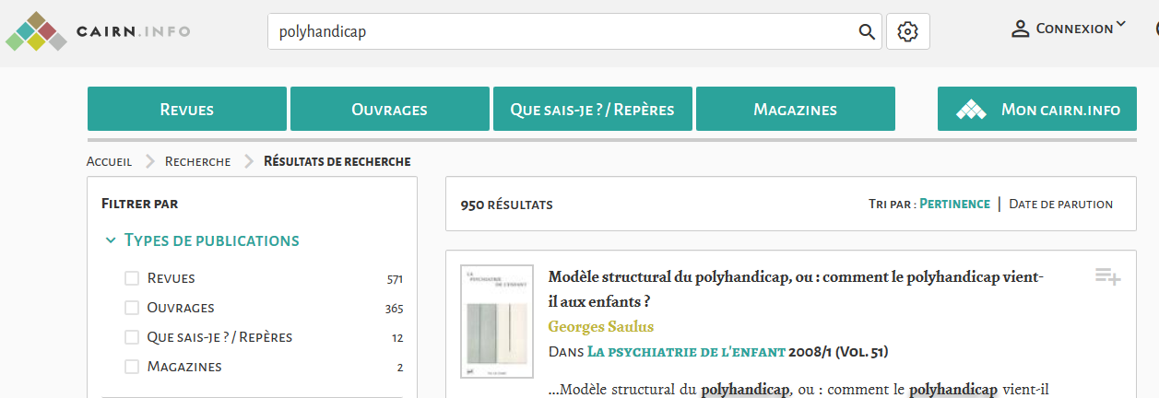
Constats
Les chercheurs français s'intéressant aux problématiques psycho-sociales publient dans des journaux peu indexés dans le Web of Science?
L’approche psycho-sociale influence fortement la recherche internationale sur le polyhandicap alors que la recherche française est focalisée sur une approche médicale, à forte composante neuropédiatrique et neurogénétique?
Interrogation de la base de données bibliographiques cairn.info
Comment faire le tri???
Quelle visibilité à l’international?
La recherche sur le polyhandicap -13 janvier 2020

Slide 17
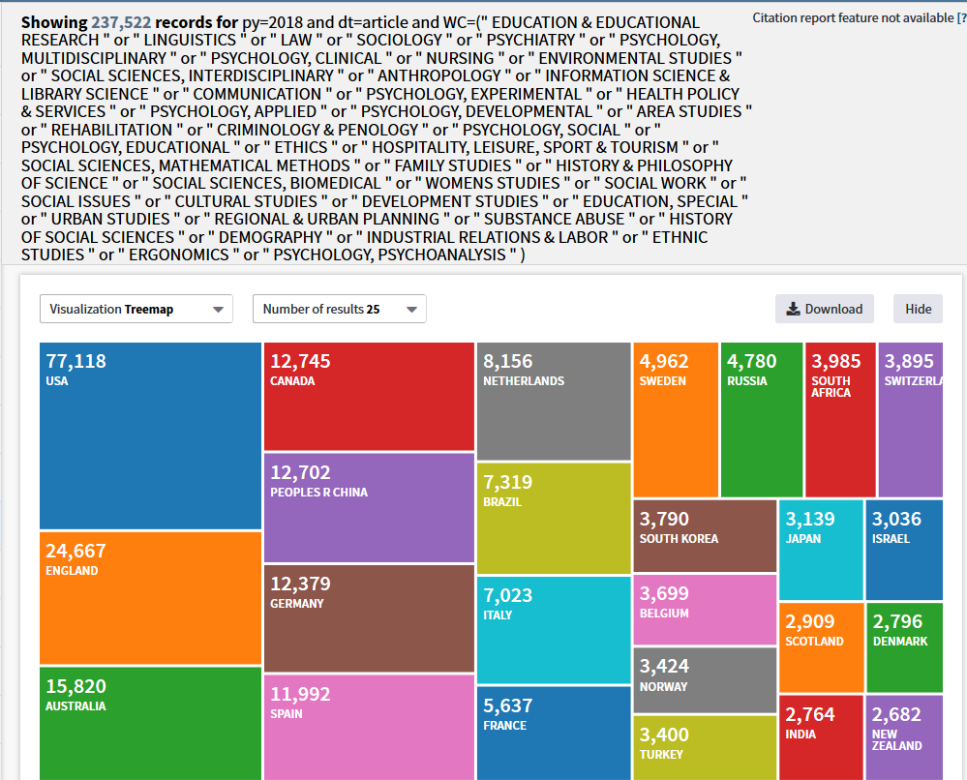
Constats
Définition très francophone du polyhandicap
Composante socio-culturelle de la pathologie?
Compatibilité entre les études françaises et les études internationales => hétérogénéité des populations étudiées
Impact sur la reconnaissance internationale de la recherche française
La communauté SHS Française ne publie pas assez dans les journaux anglophones
Refus de certains chercheurs de rentrer dans le moule « anglophone »
Compatibilité difficile entre la structuration de la publication anglophone et les pratiques rédactionnelles des SHS
La recherche sur le polyhandicap -13 janvier 2020

Slide 18
Favoriser le transfert de connaissances
Quelques pistes….
Trouver une terminologie consensus avec l’international - imposer le terme polyhandicap?
Favoriser le rapprochement entre acteurs de terrain et chercheurs académiques - revoir l’enseignement ? Favoriser l’émergence de structures mixtes ?
Accompagner les chercheurs SHS dans la rédaction de publications en anglais
Favoriser les collaborations internationales pour améliorer le transfert des connaissances et des pratiques (enseignement, recherche, expériences …..) et accroitre la visibilité internationale de la recherche française
La recherche sur le polyhandicap -13 janvier 2020

